Slide 1

淮阴师院物电学院
热 学
主讲：金本喜

Slide 2
引 言
§0-1 热学的研究对象:
1.热现象:
与物体的冷热程度有关的物理性质及状态的变化
宏观物体的几何性质、力学性质、电磁性质、光学性质、化学性质乃至其存在的状态等等都与物体的冷热状态相关。

Slide 3
2.热运动:
组成宏观物质的大量微观粒子(原子、分子) 的无规则运动在总体上表现出来的一种运动形态。
[说明] : 如何理解热运动?
1. 宏观物体内部大量微观粒子的一种永不停息的 无规则运动;
2. 具有统计规律性;
3. 是物质运动的一种基本形式;
4. 与其它运动形式相互转化；
5单个分子的无规则运动不是热运动。

Slide 4
3.热学:
热学以物质的热运动以及热运动与其他运动形态之间的转化规律为其研究对象的一门学科。

Slide 5
§0-2.热力学系统的宏观描述和微观描述
一、热力学系统
热力学系统（简称系统）：确定为研究对象的物体或物体系。
外 界 ：系统以外的物质世界称为“ 外界”。
界面分类：(1)绝热壁; (2)导热壁;
系统分类：(1).开放系统:与外界既交换物质,又交换能量。
(2).封闭系统:与外界不交换物质,但交换能量。
(3).孤立系统:与外界既不交换物质,又不交换能量。

Slide 6
二、热力学系统的宏观描述和微观描述
  1.宏观现象:系统在总体上表现出来的现象,凭感觉
  (仪器)可以感受及测量的现象。
  微观现象:原子、分子等微观粒子所发生的现象,感
  觉不到,难以测量的现象。
  2.宏 观 量:描述系统宏观性质的物理量。
  微 观 量:描述组成系统的微观粒子的微观性质的
  物理量。
  3.宏观描述:用宏观量来描述系统状态的方法。
  微观描述:用大量的微观量来描述系统状态的方法。

Slide 7
三、热学的宏观理论和微观理论
1.宏观理论:
通过直接观察和实验测量，再用严密的逻辑推理方法总结出来的有关热现象的规律。----称为热力学
热力学方法的优点：
热力学基本定律是自然界中的普适规律，具有可靠性与普遍性。
热力学方法的局限性：
1）它只适用于粒子数很多的宏观系统；
2）它主要研究物质在平衡态下的性质；
3）它把物质看成为连续体，不考虑物质的微观结构。

Slide 8
2.微观理论:
从物质内部的微观结构出发,即从分子、原子的运动及它们之间的相互作用出发,用统计的方法来研究系统的热学性质。----称为统计物理学
统计物理学方法的优点：
能揭示热现象本质
统计物理学方法的局限性：
由于它在数学上遇到很大的困难，由此而作出简化假设（微观模型）后所得的理论结果与实验不能完全符合。

Slide 9
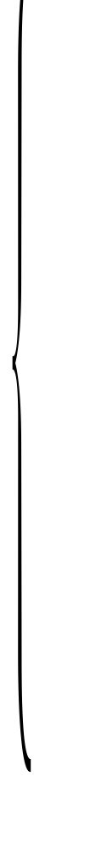
温 度
热力学第一定律
热力学第二定律
第一章
第二章
第三章
宏观理
论部分
内容体系
气体动理论
(平衡态)
气体内的输运过程(近平衡态)
第四章
微观理
论部分
第五章
非 理 想 气 体、 固 体 、液 体
相 变
物性学
部 分
第六章
第七章

Slide 10
§0-3.热学发展简史
热学的发展史实际上就是热力学和统计物理学的发展史，可以划分为以下几个大的时期。
一、远古~17世纪末
主要是关于对“热本质”的定性猜想。
二、17世纪末~19世纪初
积累了大量的实验和观察事实，为热力学理论的建立作了准备。特别是十九世纪初出现的热机理论和热功当量原理已经包含了热力学的基本思想。

Slide 11
三.19世纪~20世纪初
热力学和统计物理学都获得了长足的发展，由彼此的相互隔绝到后来的互相结合，最终导致了统计热力学的产生。
四.20世纪初以后
这个时期出现了大量统计物理学和非平衡态理论。形成了现代理论物理学最重要的一部分。
非平衡态理论还很不完善，有待继续研究和发展。希望大家学好本专业理论，打下扎实的基础，为热学的进一步发展作出贡献！

Slide 12
主要参考书目：
秦允豪，《热学》，高等教育出版社
赵凯华等，《热学》，高等教育出版社
李椿等，《热学》，高等教育出版社
肖国平，《热学》，高等教育出版社
吴瑞贤等，《热学教程》，四川大学出版社
徐行，《热学》，高等教育出版社
张玉民等，《热学》，高等教育出版社
李洪芳，《热学》，复旦大学出版社
顾建中，《热学教程》，高等教育出版社
D.哈理德等，《物理学》（第二册），科学出版社

Slide 13
第 一 章 温 度
平 衡 态 状 态 参 量
热 力 学 第 零 定 律 温 度
温 标 的 建 立
理 想 气 体 物 态 方 程

Slide 14




§1-1 平衡态 状态参量
一、热力学系统的平衡态
1、定义：
孤立系统最终达到的所有宏观性质都不随时间变化的状态
孤立系统
真空
*

Slide 15
2、说明：
(1)“孤立系统”---系统与外界无物质、能量交换;
(2) 是一种理想状态;
(3) 动态平衡(热动平衡)；
(4)处于平衡态的系统须同时满足三种平衡条件：
力学平衡、热平衡、化学平衡。
(5)平衡态与热平衡的区别；
(6)平衡态不同于稳定态；

Slide 16
稳定态实例：
金属杆
100 ºc
0 ºc

Slide 17
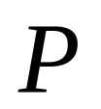

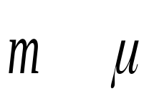
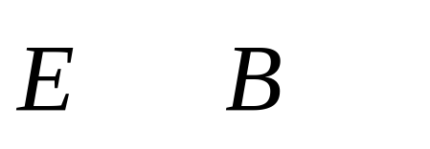
二、状态参量
1. 定义: 描述系统宏观性质或状态的(可由实验
测定的)量。是描述平衡态性质的物理量。
2. 常见的状态参量:
力学参量：
几何参量：
化学参量：
电磁参量：
3 . 说明:
状态参量的选择由系统本身的性质决定。
完整描述热力学系统的平衡态，须引入 一个热学参量---温度T
一定体积内单一成分的气体，在平衡态下，忽略重力，用温度，体积，压强来描述。

Slide 18
§1-2 热力学第零定律和温度
  一、 热力学第零定律
1.热平衡
A (p₁,v₁)
B (p₂,v₂)
A
(p₁,v₁)
B
(p₂,v₂)
导热壁
绝热壁
两个系统用刚性壁隔开

Slide 19
[热接触] 通过导热壁相互接触的两个系统，它们之间会发生热传递，这种接触称为热接触。
[热平衡] 两个系统在热接触时,通过热交换实现新的平衡,这种平衡称为热平衡.
有时，两个系统接触后，它们的状态都不发生变化，说明它们在接触前就已达到了热平衡。即：热平衡的概念还可用于两个不发生热接触的系统。

Slide 20
2.热力学第零定律:
  如果两个热力学系统中的每一个都与第三个热力学系统处于热平衡,则这两个热力学系统彼此也必定处于热平衡.（也称热平衡定律）
C
C
A
B
A
B
A、B分别与C达到热平衡
A、B也达到热平衡

Slide 21
二、温度的概念
处于同一热平衡态的所有热力学系统都具有一个共同的宏观性质，这个决定系统热平衡宏观性质的物理量就是-------温度。
[说明]:
1、一切互为热平衡的物体都具有相同的温度；
2、热接触只为热平衡的建立创造了条件；
3、宏观上，温度是物体冷热程度的量度；
4、从微观角度，温度是组成系统的大量微观粒子无规则运动剧烈程度的反映。

Slide 22
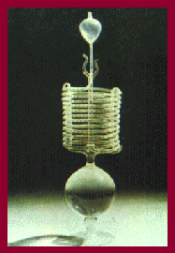
§1-3 温标的建立
温度的数值表示法叫做 温标
一、 经验温标
[建立经验温标的三要素]:
1、选择物质的某一随温度变化的属性来标志温度.
测温物质 测温参量
测 温 质：用来确立温标的一种特定物质
测温属性：测温质的某一随温度变化的属性
测温参量：表示测温属性的物理量

Slide 23


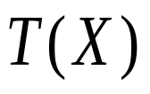

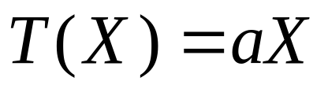
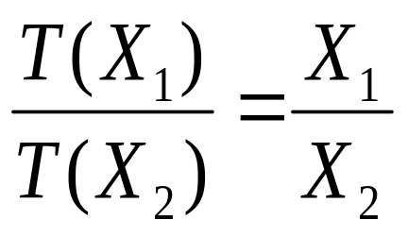
2、 规定测温参量随温度的变化关系:
表示测温参量
温度计与被测系统达到热平衡时的温度值
如果规定 与 成正比，令：
测温参量为X的同一温度计所测定的两个物体的温度之比跟这两个温度所对应的X值之比相等。

Slide 24
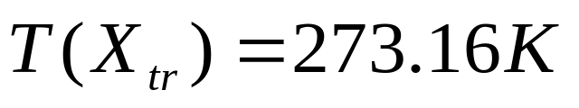
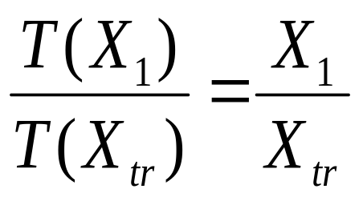
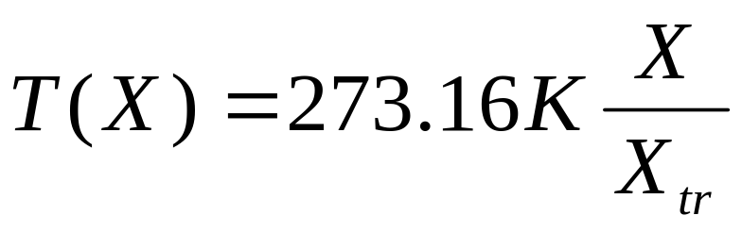
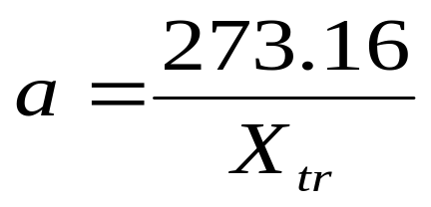
3、 选定固定点:
1954年以后，国际上规定水的三相点为固定点----标准温度点
.
‘
------------------水蒸汽
::::::::::::::::::::::::::::
::::::::::::::::::::::
::::::::::::::::::::::::::::
::::::::::::::::::::::::::::
:====
:====
……………
------------------纯水
……………
:::
:::
--------------------纯 冰
-------------------温度计
对于任何温度计都有：
------冰水混合物
------保温瓶
水的三相点裝置

Slide 25
[经验温标] : 利用特定测温物质的特定测温属性建立的温标统称为经验温标。
[温 度 计] : 按照经验温标测量温度的仪器。
[ 讨 论] ：
⬧ 测温属性必须随温度的改变发生单调的、显著的变化;
⬧ 不同的温度计测量同一对象时结果不同，是由于不同物质的不同（或同一）测温属性随温度的变化关系不同。

Slide 26

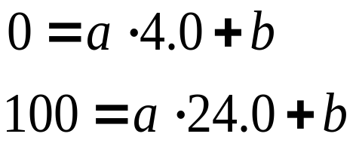
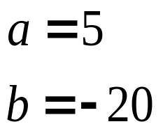
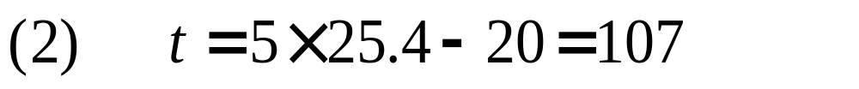
例题1: 水银温度计浸在冰水中时,水银柱的长度为4.0cm , 温度计浸在沸水中时 , 水银柱的长度为24.0cm , 问:
100°C
(1) 温度计22.0°C时,水银柱的长度为多少?
（2) 温度计浸在某种沸腾的化学溶液内时, 水银柱的长度为25.4cm,试求溶液的温度。
0°C
解：本题采用的是两点定标的经验温标，设水银柱的长度与温度成线性关系，即：
bulb
由题设条件可得：
℃

Slide 27
二、 理想气体温标
由P₁₅表1-1可知：
在各种温度计中，除了固定点的温度读数相同外，其他各点温度的读数均有差异；
气体温度计之间的这种差异较小；
当温度计中的气体减少因而它的压强减小时，不同气体温度计读数之间的差异也随之减小。由此看来，低压气体温度计比较符合标准温度计的要求。

Slide 28
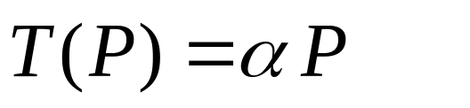
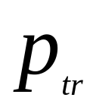
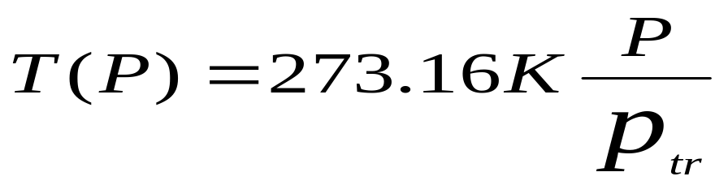
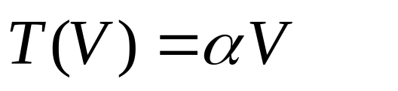
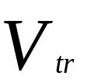
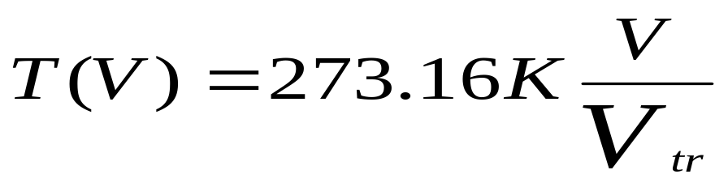
1、 气体温度计:
[定容气体温度计]
测温参量: 压强P 关系:
固定点: 水的三相点273.16K,
（标度法）
[定压气体温度计]
测温参量: 体积V 关系:
固定点: 水的三相点273.16K,
（标度法）

Slide 29
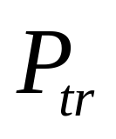
P_{a}
2、 理想气体温标:
h
Mercury
fixed
实验：用各种定体气体温度计测量水的汽点（冰点）温度，其读数的差异随着 的减小而减小。

Slide 30
T(p)
大量实验表明：无论用什么气体测温，也不论是定体或定压气体温度计，在气体压强趋近于零时，它们对同一测温对象所测定的温度都趋近于一个共同的极限值。
374.00
T(p)=373.15K
O₂
空气
373.15
N₂
373.00
H₂
200
400
600
800
1000
P_{tr}/(133.3224Pa)
T
在压强极低的极限情况下，气体温标只取决于气体的共性，与特定气体的个性无关。
P
373.15K

Slide 31

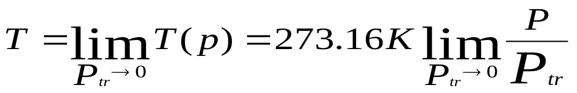
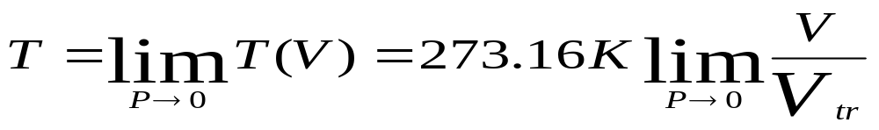
[理想气体温标]
根据气体压强趋近于零的极限情况下所遵循的普遍规律建立的温标叫做理想气体温标。
[单 位]
[标度法]
（定体）
（定压）
[说明]
理想气体温标不依赖于气体的个性,但 有赖
于气体的共性;
对于极低温 (气体液化点以下) 和高温
(1000ºC以上)不适用。

Slide 32

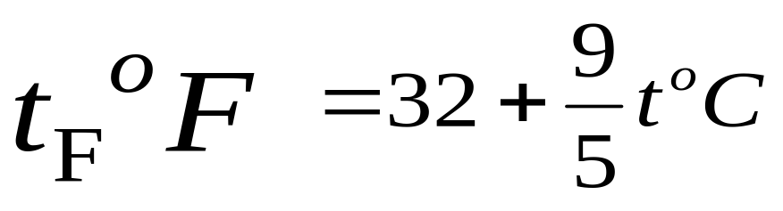
三、 摄氏温标、华氏温标和热力学温标
1、摄氏温标: ( ºC )
固定点：汽点（100 ºC）、冰点（0 ºC ）
测温关系：
2、华氏温标( ºF )
固定点：冰水混合物温度（32度）、
大气压下水的沸点（212度 ）

Slide 33
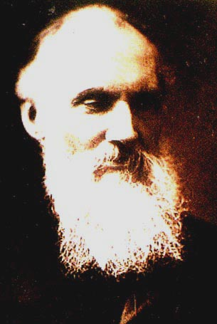
3、热力学温标: T ( K )
是一种不依赖于测温物质和测温属性的温标,建立在热力学第二定律的基础上，是一种理论温标
1）1K等于水的三相点的热力学温度 的1/273.16;
开尔文
2）可证明在理想气体温标有效范围内，热力学温标与理想气体温标完全一致。
3） t = T – 273.15

Slide 34

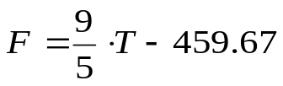
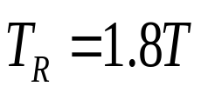
温度
单位
符号
固定点的温度值
与热力学温度的关系
通用
情况
绝对零度
冰点
三相点
汽点
热力学温度
K
T
0
273.15
273.16
373.15
T=T
国际通用
摄氏温标
C
t
-273.15
0.00
0.01
100.00
国际通用
华氏温标
F
t_{F}
-459.67
32.00
32.02
212.00
英美等国使用
兰氏温标
R
T_{R}
0
491.67
491.69
671.67
英美等国使用

Slide 35
国际温标
为克服气体温度计使用的繁复及统一各国
温标自1927年起，经多次修改，国际上规定
的一种实用温标，现为1990国际温标:
ITS (International Temperature Scale)
膨胀测温法：玻璃液体温度计、双金属温度计
压力测温法：压力表式温度计、蒸汽压温度计
实用温度计简介
电磁学测温法：电阻温度计、温差热电偶温度计、半导体温 度计、频率温度计
声学测温法：声学温度计
辐射测温法

Slide 36
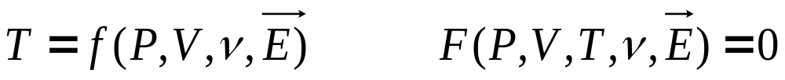
§1-4 理想气体物态方程
一、 物态方程
一个热力学系统的平衡态可由四种状态参量确定。第零定律表明，平衡态下的热力学系统存在一个状态函数温度。温度与四种状态参量必然存在一定的关系。
所谓状态方程就是温度与状态参量之间的函数关系式
或

Slide 37
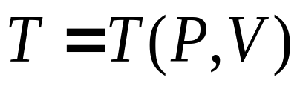
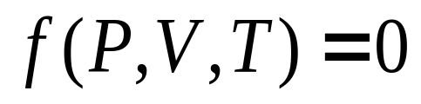
一定质量的理想气体，当不必考虑电磁性质和化学性质时，可看作简单系统。 T、 V、和P的函数关系即为状态方程。
或
[说明]:
1. 反映了一定平衡态下,状态参量之间的关系;
2. 具体形式由实验确定.

Slide 38
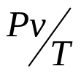
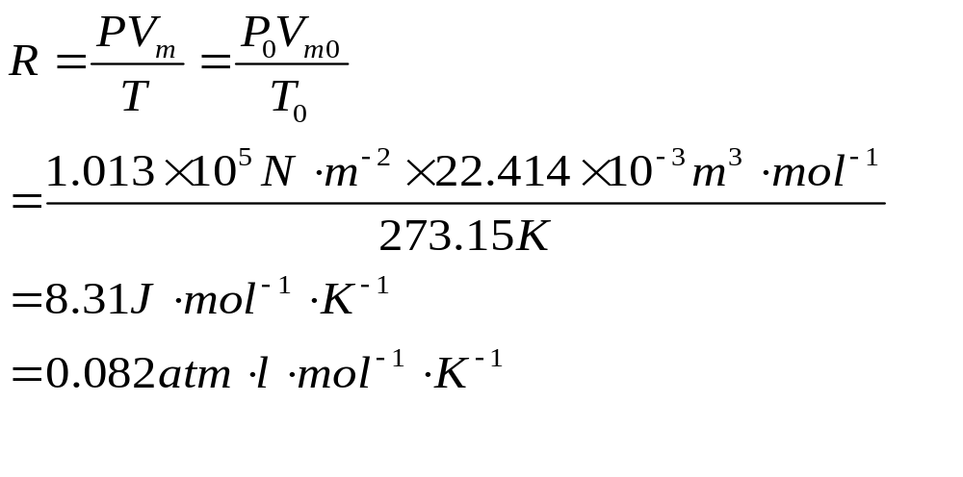
二、 理想气体及其物态方程
1、普适气体常量 R
由P₂₂图1.10 可知：不论何种气体，也不论温度如何，当压强趋近于零时，量 都趋向于一个共同的值，这个极限值被定义为普适气体常量 R

Slide 39
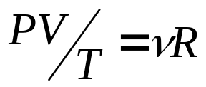
2、理想气体
1）严格遵从关系式 的气体为理想气体.
2）在任何情况下都遵守气体实验三定律和
Avogadro定律的气体称为理想气体.
3）一般实际气体，在温度不太低(与室温相比)和压
强不太高(与大气压相比)时，可近似看作理想气体.
4）是一种理想模型（忽略气体个性，表征气体共性）

Slide 40
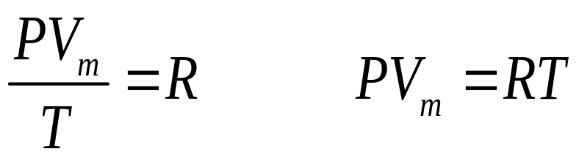
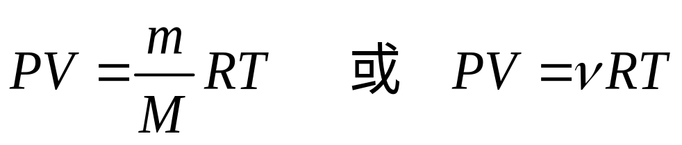
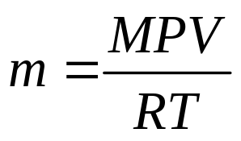
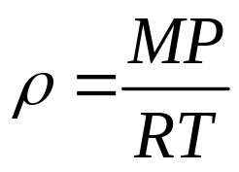
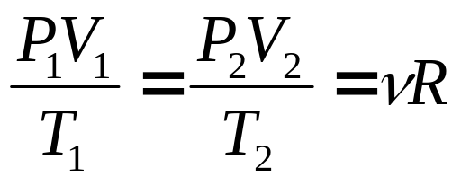
3、理想气体物态方程
1）1mol 理想气体：
2）任意质量理想气体：
3）变形运用：

Slide 41
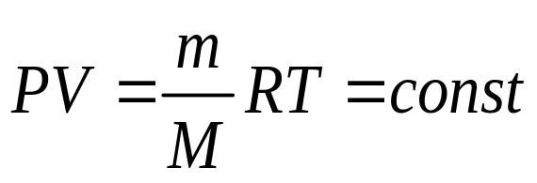
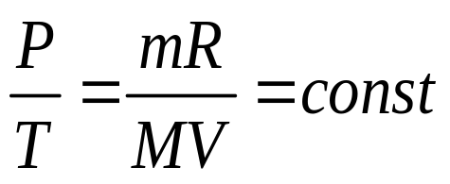
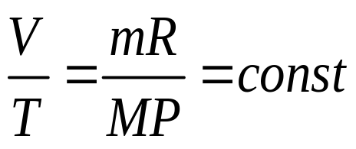
4、 气体实验定律
1）玻——马（Boyle-Mariotte）定律
一定质量的某种气体，在等温过程中
2）查理（ Charles ）定律
一定质量的某种气体，在等体过程中
3）盖·吕萨克（ Gay-Lussac ）定律
一定质量的某种气体，在等压过程中

Slide 42
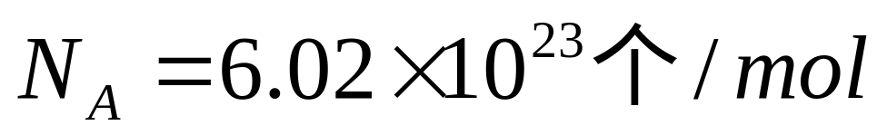
4）阿伏伽德罗（Avogadro）定律
在同样的温度和压强下，相同体积的气体含有相同数量的分子。在标准状态下，1摩尔任何气体所占有的体积为22.4升。

Slide 43
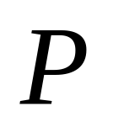
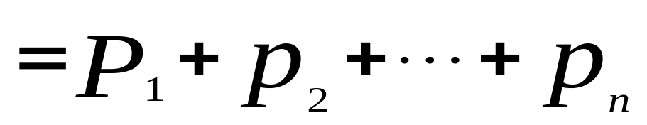
三、混合理想气体的物态方程
1、道尔顿分压定律:
混合气体的总压强，等于各组分的分压强之和.
[说明]:
1 ) 分压强: 某组分摩尔数不变,以化
学纯状态处在与混合气体的温度,
体积相同条件下的压强;
2 ) 只适用于理想气体.

Slide 44
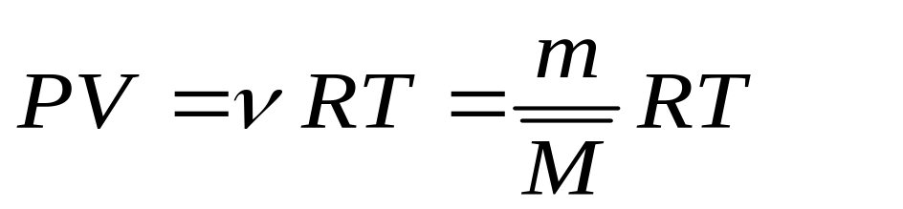
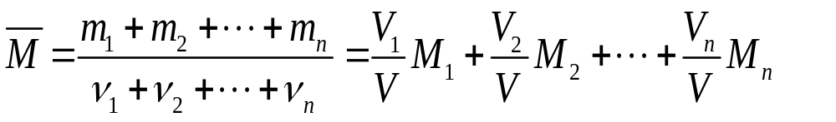
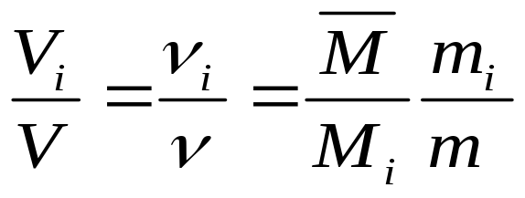
2 、 混合理想气体状态方程:
[讨论]:
1. 平均摩尔质量
2. 质量百分比,体积百分比,摩尔百分比:
（体积百分比是指每种组分单独处在与混合气体有相同压强和温度下的体积占混合气体总体积的百分比。）

Slide 45
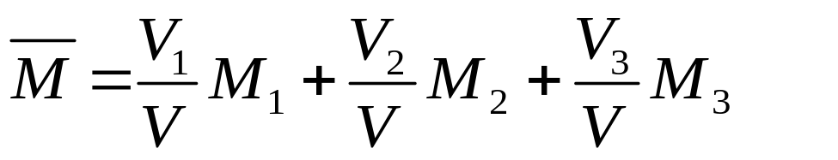
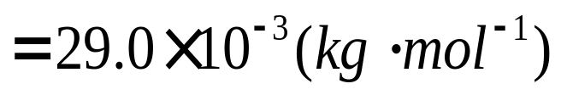
例题2:
已知空气中几种主要成分的体积百分比是:
氮气78% , 氧气21% , 氩气1% .
(1) 求空气的平均摩尔质量;
(2) 试求空气中这些成分的质量百分比；
（3） 标准状态下各组分的分压强；
（4） 标准状态下各组分的密度及空气密度.
解：（1）

Slide 46








（ 2）对于N₂ ：有
与 相除得
即：
同理

Slide 47





（3）标准状态下，空气的压强为P=1atm，温度为T，体积为V. 对于N₂，当它单独处于压强为P，温度为T的状态时，设其体积为V₁，则有：
当它处于标准状态下的空气中时，有：
对于O₂ ：
对于Ar ：

Slide 48





（4）在空气中氮气满足如下状态方程：
同理：

Slide 49
例题3： （P43: 1.2）
在什么温度下，下列每两种温标（指不同的标度法）给出相同的读数：
（１）摄氏温标和华氏温标；
（２）华氏温标和开氏温标；
（３）摄氏温标和开氏温标。

Slide 50










解：(1)由
即：
当
时,
即当
时,
摄氏温标和华氏温标给出相同读数
（2）
当 时,

Slide 51




（3）
当
时,则
(方程无解)
此情况不可能

Slide 52






例题4： （P45: 1.16）
有一打气筒，每打一次可将原来压强为
温度
，体积为
的空气
压缩到容器内。设容器的容积为
，问需
打几次气，才能使容器内（原为真空）的空气温度为
，压强为

Slide 53




解：把空气看作理想气体，打气终了时，容器中气体所处平衡态P、V、T已知，因此注入容器中的空气总质量Ｍ可通过理想气体状态方程求得
又每打一次气注入容器中的气体质量 为
（次）

Slide 54

例题5： （P45: 1.17）
一抽气机转速转ω=400转／分，抽气机每分钟能够抽出气体20L , 设容器的容积V=2.0L ，问经过多长时间后才能使容器的压强由降到P₀=760mmHg降到1.0mmHg?
解法一：设抽气机转n转后可达到题设要求，视抽气过程为等温过程，抽气机每转一转抽出空气为
设抽完第一转时容器内气体的压强将为P₁，被抽出的气体应视为（P₁，1/20L），综合考虑容器内的气体（剩下）和已抽出的气体，其状态变化： （压强P₁，体积：V+1/20).

Slide 55




∵ 等温，可用玻-马定律
∴ 第一转：
第二转：
第三转：
第n转：

Slide 56





将P₀=760, P_{n} =1.0 V=2.0代入
取对数

Slide 57



解法二： 设抽气机工作t 分钟可达到题设要求，把t等分为m份，则每 t/m 分钟的抽气量为 20 t/m。
再设抽气机每经过t/m分钟后，容器内压强分别降为P₁, P₂, …… P_{m}。同样视抽气过程为等温过程，据玻-马定律又：
依此类推，第m份时间后

Slide 58





即有：
令： m→∞
则：
据：

Slide 59


则：

Slide 60


解法三： 取抽气过程中任一时刻容器中气体压强为P。根据题意，在dt 时间内的抽气量为：
设抽气过程中从压强为P的时刻起，经 dt 时间后压强为P’，据玻-马定律有：

Slide 61





那么在dt 时间内压强的变化为
dp dt为二阶无穷小量，可略去
将V=2.0代入，并积分

Slide 62
两个相同的容器都装有氢气,以一光滑的细玻璃管连通, 管中用一水银滴作活塞 . 当左边容器的温度为0ºC,而右边为20ºC时,水银滴刚好在玻璃管中央而维持平衡.
1.) 若左边容器的温度由0ºC升到10ºC时,水银
滴是否会移动?
2.) 如果左边容器的温度升到10ºC,右边容器
的温度升到30ºC,水银滴是否会移动?
3.) 如果要使水银滴在温度变化时不动,则左
右两边容器的温度变化应遵从什么规律?
例题6:

Slide 63
例题7：
定义温标 t*与测温属性x之间的关系为
t* = ln ( k x ) k为常数
1.) 设x为定容稀薄气体压强 , 并假设在水的
三相点 t* =273.16 º , 试确定温标 t* 与热
力学温标之间的关系;
2.) 在温标中, 冰点和汽点各为多少度?
3.) 在温标 t* 中,是否存在零度?

Slide 64








解：（1）因为是稀薄气体，根据理想气体温标有：
由题设知：
在水的三相点：
则：

Slide 65






（2） 将冰点热力学温度
代入（1）式得：
将汽点热力学温度
代入（1）式得：
（3） 令
则：
理论上存在！
实际中，稀薄气体可能已液化，所以在t*温标中，零度实际不能实现。

Slide 66

谢 谢 ！
金本喜
淮阴师范学院物电学院

